Slide 1
BLIND OF TOMORROW
ALIND
SMART HOME

Slide 2

01
Development
motivation
블라인드를 편하게 제어하기 위해서 개발
-블라인드를 직업 걷지 않고 쉽게 블라인드를 올리고 내린다
-조도에 따라 블라인드를 자동으로 제어한다

Slide 3
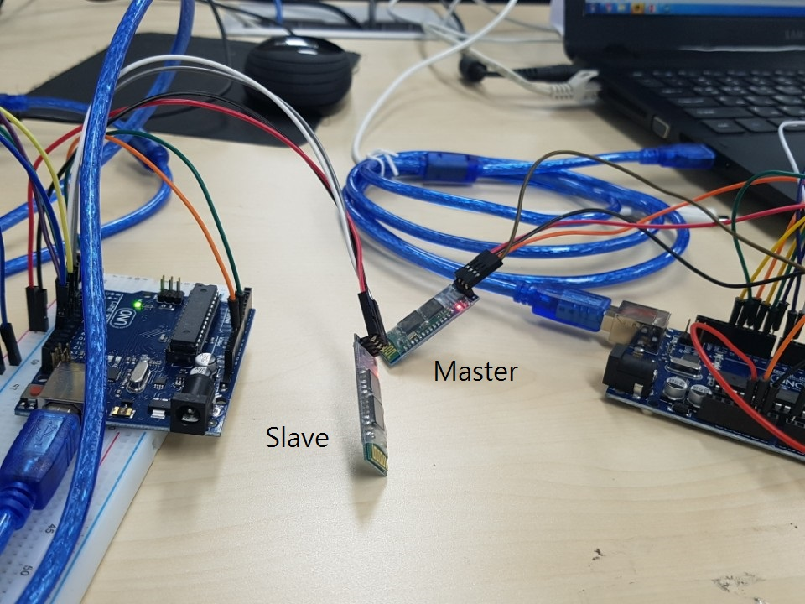
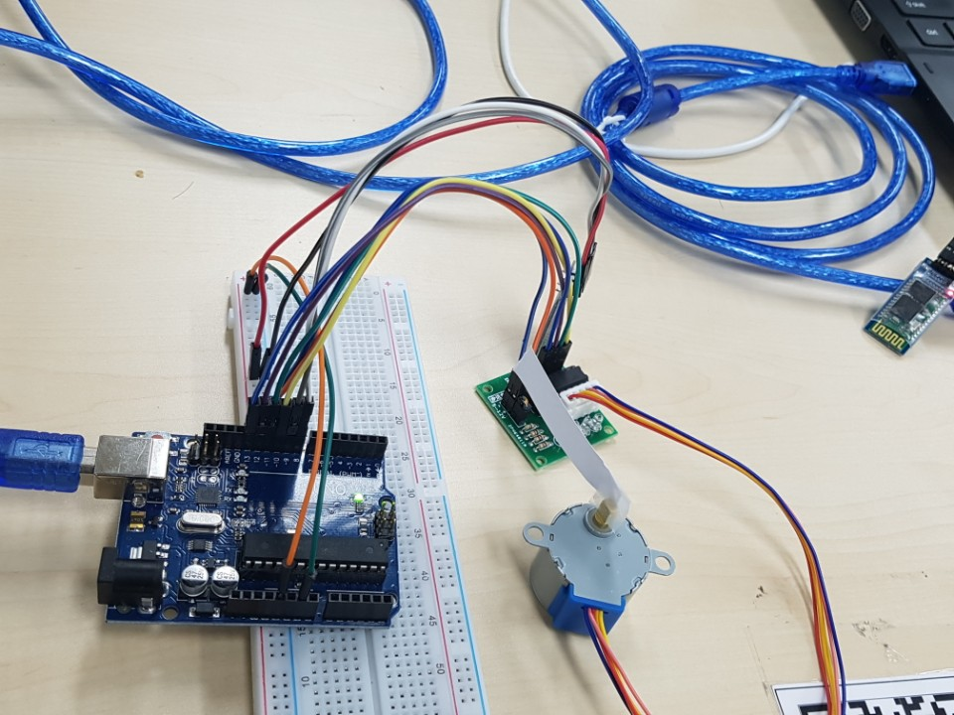
02
블루투스 연결
DEVELOPMENT
process
스텝모터 구동

Slide 4
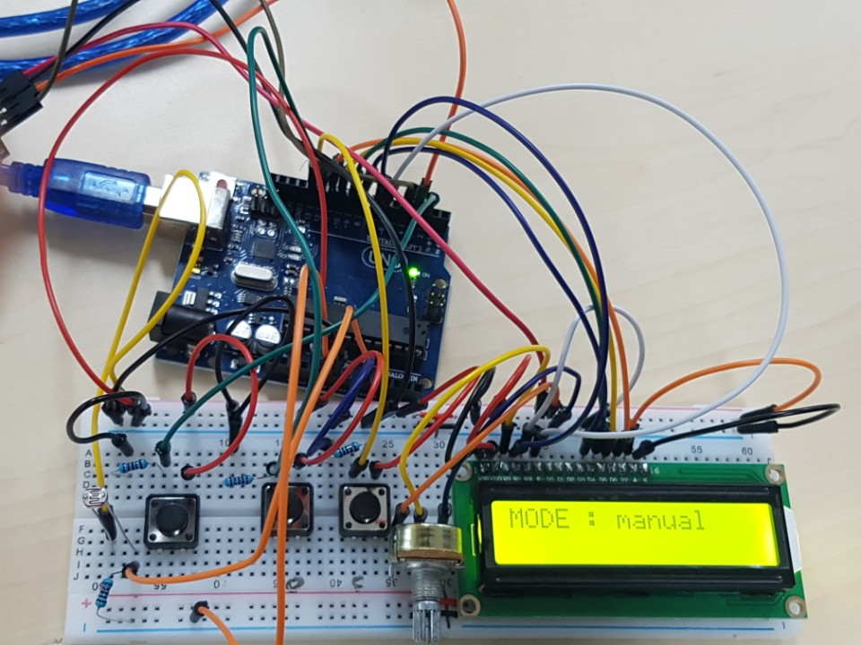
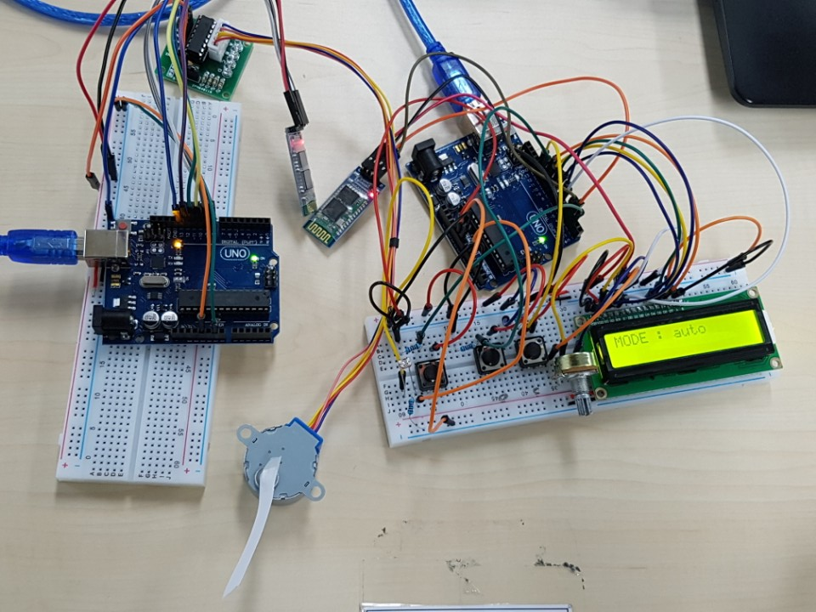
LCD, CDS,스위치 3개 연결
DEVELOPMENT
process
완성
03

Slide 5
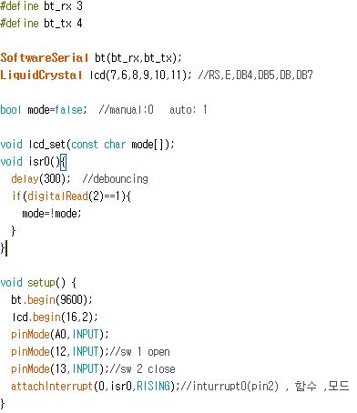
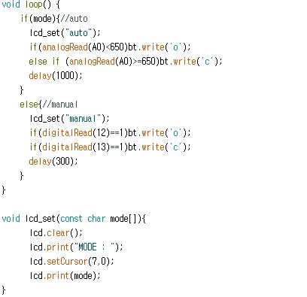
CODE
-master
04

Slide 6
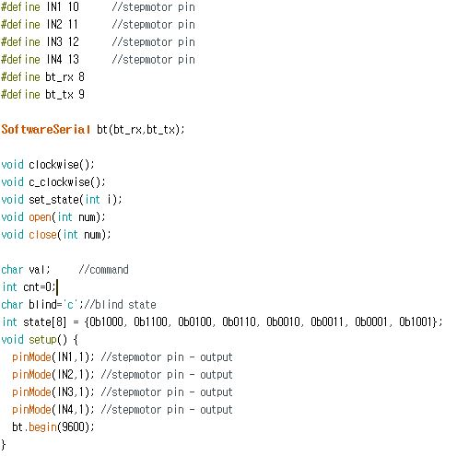
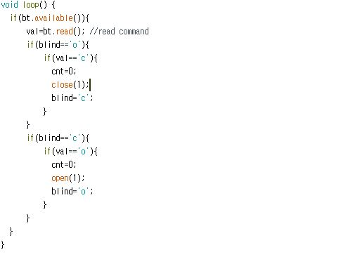
CODE
-slave
05

Slide 7
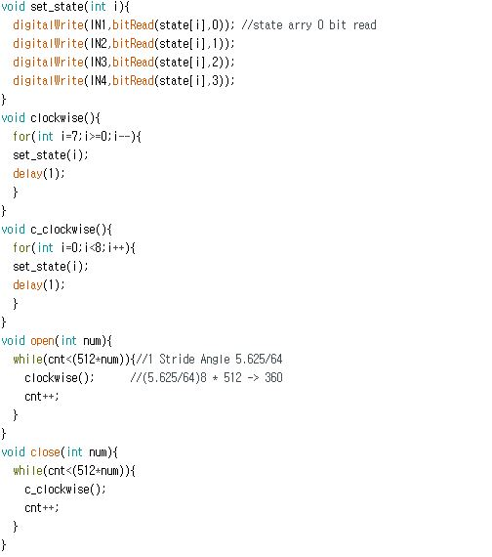
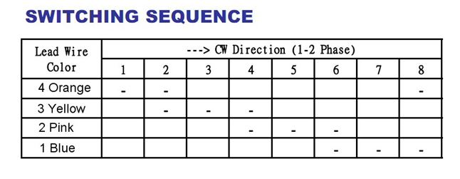
CODE
-slave
06

Slide 8

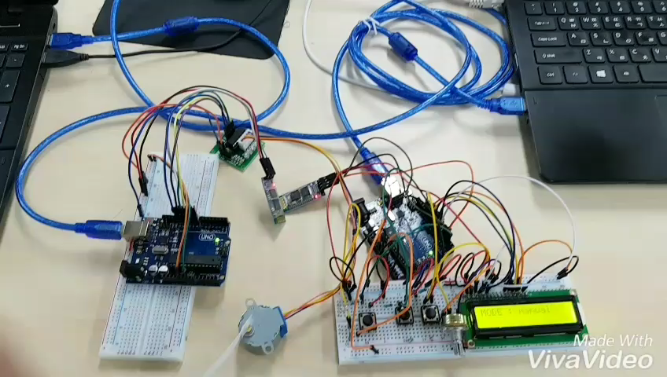
Demonstration
video
07

